Slide 1
谱聚类 Spectral Clustering

Slide 2

介绍
比起传统的K-Means算法，谱聚类对数据分布的适应性更强，聚类效果也很优秀，同时聚类的计算量也小很多，更加难能可贵的是实现起来也不复杂。
易用，不易懂！

Slide 3
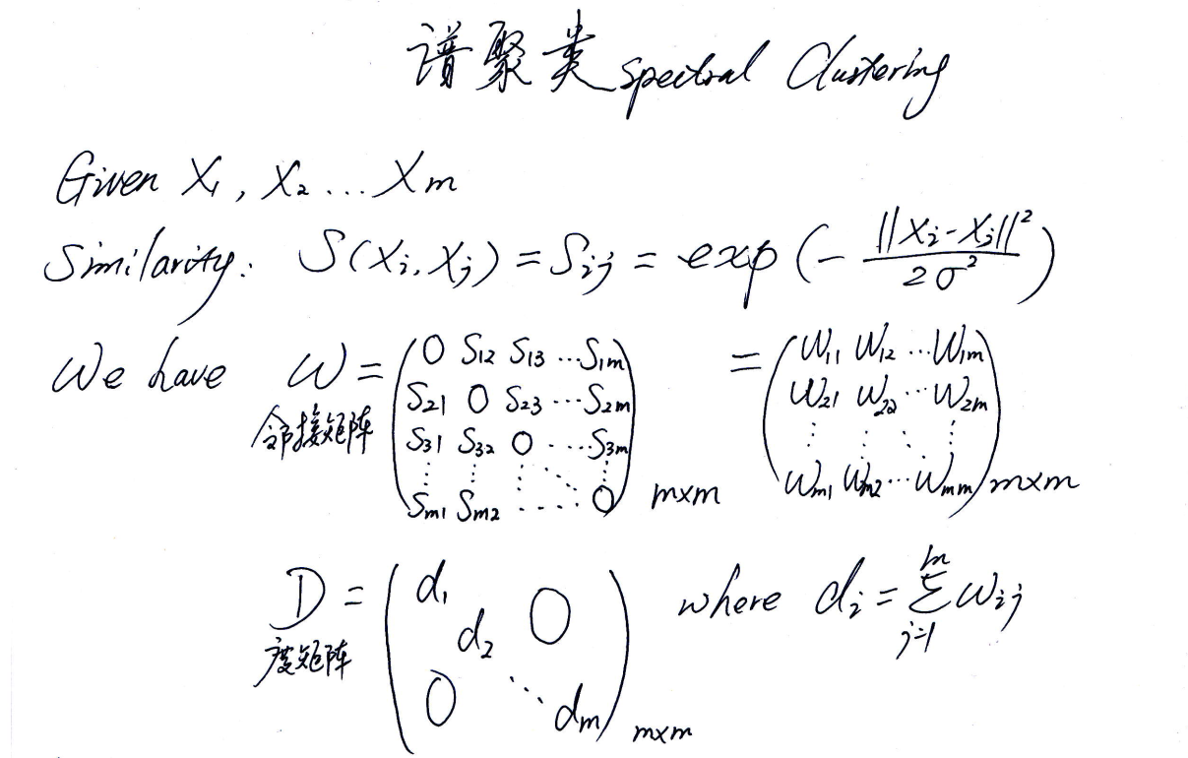
怎么用

Slide 4
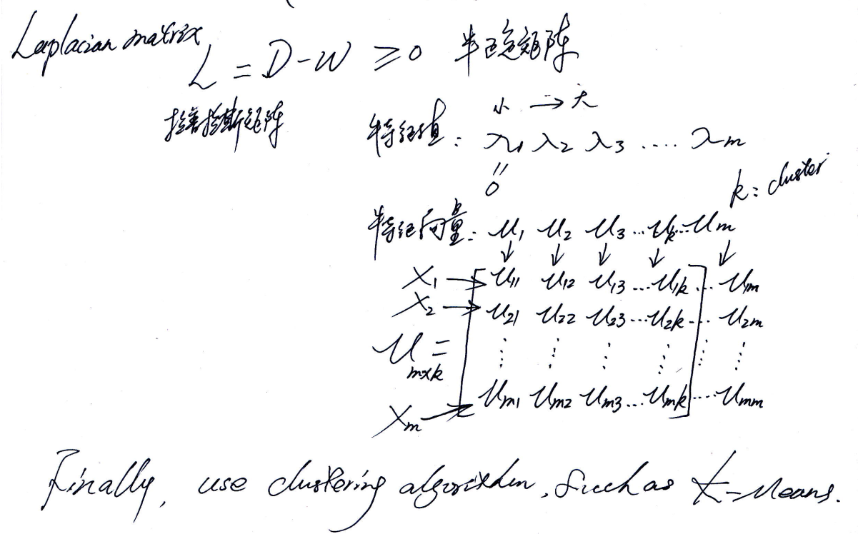
怎么用

Slide 5
谱和谱聚类
方阵作为线性算子，它的所有特征值的全体统称方阵的谱。
方阵的谱半径为最大的特征值
矩阵A的谱半径：(A^{T}A)的最大特征值
谱聚类是一种基于图论的聚类方法，通过对样本数据的拉普拉斯矩阵的特征向量进行聚类，从而达到对样本数据聚类的目的。

Slide 6
主要思想
所有的数据看做空间中的点，这些点之间可以用边连接起来。距离较远的两个点之间的边权重值较低，而距离较近的两个点之间的边权重值较高，通过对所有数据点组成的图进行切图，让切图后不同的子图间边权重和尽可能的低，而子图内的边权重和尽可能的高，从而达到聚类的目的。

Slide 7
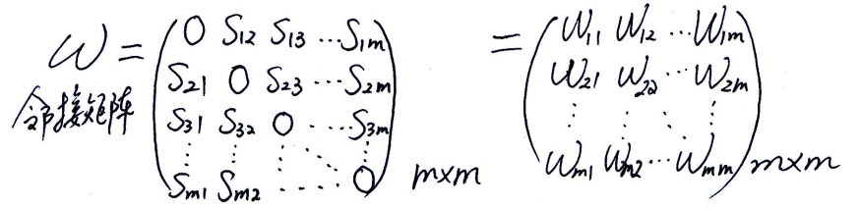
无向权重图
谱聚类是基于图论的。
对于一个图G，我们一般用点的集合V和边的集合E来描述。即为G(V,E)。其中V即为我们数据集里面所有的点(v₁,v₂,...v_{n})。对于V中的任意两个点，可以有边连接，也可以没有边连接。我们定义权重w_{ij}为点v_{i}和点v_{j}之间的权重。由于我们是无向图，所以w_{ij}=w_{ji}。
邻接矩阵

Slide 8

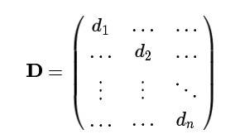
无向权重图
对于有边连接的两个点v_{i}和v_{j}，w_{ij}>0,对于没有边连接的两个点v_{i}和v_{j}，w_{ij}=0。对于图中的任意一个点v_{i}，它的度d_{i}定义为和它相连的所有边的权重之和，即
这样，我们可以得到一个度矩阵D,它是一个对角矩阵，只有主对角线有值，对应第i行的第i个点的度数，定义如下：
度矩阵

Slide 9
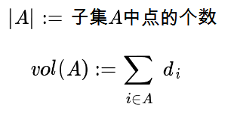
无向权重图
对于点集V的一个子集A⊂V，我们定义：

Slide 10
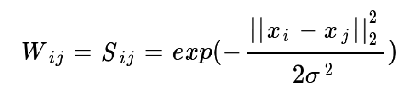
相似矩阵
构建邻接矩阵W的方法有三类。ϵ-邻近法，K邻近法和全连接法。
在实际的应用中，使用全连接法来建立邻接矩阵是最普遍的，而在全连接法中使用高斯径向核RBF是最普遍的。
注意：对角线

Slide 11

拉普拉斯矩阵
算法和这个矩阵的性质息息相关。
拉普拉斯矩阵
性质如下：
1）拉普拉斯矩阵是对称矩阵，这可以由D和W都是对称矩阵而得。
2）由于拉普拉斯矩阵是实对称矩阵，则它的所有的特征值都是实数

Slide 12
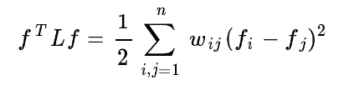
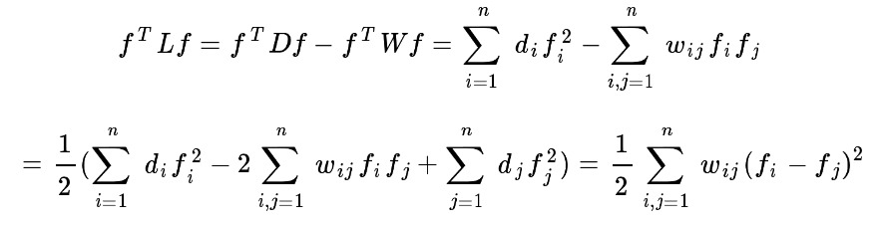

拉普拉斯矩阵
拉普拉斯矩阵性质：
3）对于任意的向量f,我们有
$$≥0$$
证明：

Slide 13

拉普拉斯矩阵
拉普拉斯矩阵性质：
4) 拉普拉斯矩阵是半正定的，且对应的n个实数特征值都大于等于0，即
最小的特征值为0，相应的特征向量是全1向量。

Slide 14



无向图切图
对于无向图G的切图，我们的目标是将图G(V,E)切成相互没有连接的k个子图，每个子图点的集合为：
它们满足
且

Slide 15



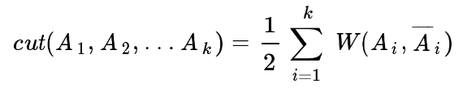
无向图切图
对于任意两个子图点的集合
我们定义A和B之间的切图权重为：
那么对于我们k个子图点的集合：
我们定义切图cut为：
其中A_{i}为A_{i}的补集，意为除A_{i}子集外其他V的子集的并集。

Slide 16
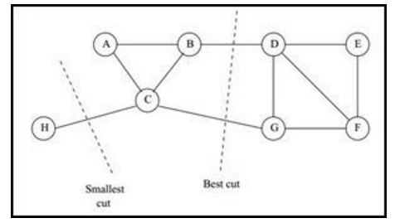
无向图切图
那么如何切图可以让子图内的点的权重和高，子图间的点的权重和低呢？一个自然的想法就是最小化 ，但是可以发现，这种极小化的切图存在问题，如下图：

Slide 17
谱聚类之切图聚类
为了避免最小切图导致的切图效果不佳，我们需要对每个子图的规模做出限定，一般来说，有三种切图方式
第一种：RatioCut
第二种：Ncut
第三种：随机游走

Slide 18
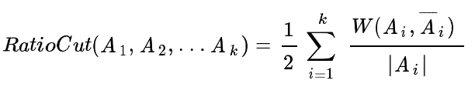
RatioCut
为了避免最小切图，对每个切图，不光考虑最小化cut(A₁,A₂,...A_{k})，它还同时考虑最大化每个子图点的个数，即：
那么怎么最小化这个RatioCut函数呢？牛人

Slide 19
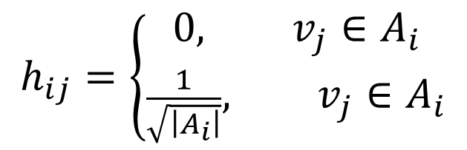
RatioCut
引入指示向量H={h₁,h₂,..h_{k}} i=1,2,...k, 对于任意一个向量h_{i}, 它是一个n维向量（n为样本数）
定义：
$$h_{ij}=\left\{\begin{aligned}0, v_{j}∈A_{i} \\ &\frac{1}{\sqrt{\left|A_{i}\right|}}, v_{j}∈A_{i}\end{aligned}\right.$$
带着问题：为什么要这么定义？

Slide 20
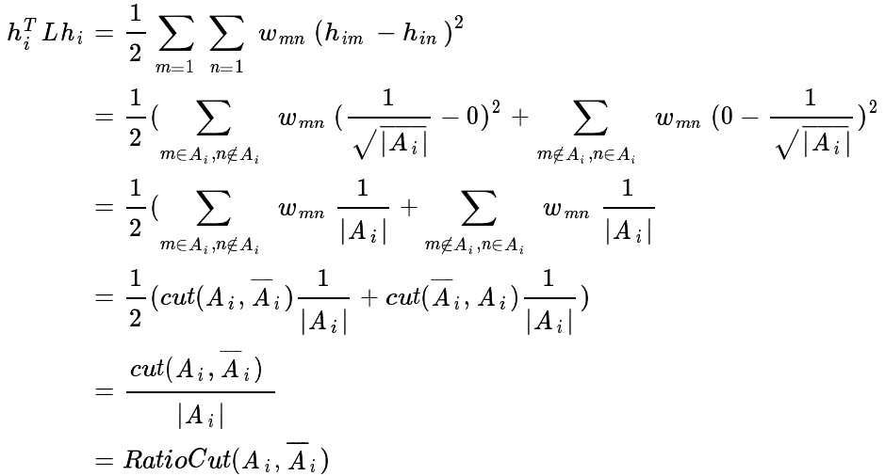
RatioCut
那么我们对于h_{i}^{T}Lh_{i},有：

Slide 21
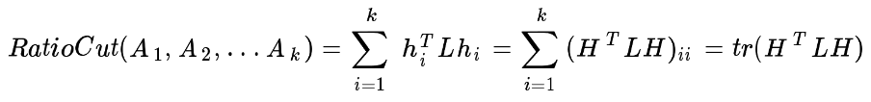
RatioCut
对于某一个子图i，它的RatioCut对应于h_{i}^{T}Lh_{i},
那么我们的k个子图呢？
对应的RatioCut函数表达式为：
其中，tr(H^{T}LH)为矩阵的迹。

Slide 22

RatioCut
注意到H^{T}H=I,则我们的切图优化目标为:
刚才定义的目的
有k个子图的话就有k个指示向量，共有k2^{n}种H，
因此找到满足上面优化目标的H是一个NP难的问题。
肿么办？

Slide 23
RatioCut
注意观察
tr(H^{T}LH)中每一个优化子目标h_{i}^{T}Lh_{i},
其中h是单位正交基， L为对称矩阵，
此时h_{i}^{T}Lh_{i}的最大值为L的最大特征值，
最小值是L的最小特征值。
维度规约的思想来近似去解决这个NP难的问题
Do you remember PCA?

Slide 24
RatioCut
目标就是找到k个最小的特征值，一般来说，k远远小于n，也就是说，此时我们进行了维度规约，将维度从n降到了k，从而近似可以解决这个NP难的问题。
通过找到L的最小的k个特征值，可以得到对应的k个特征向量，这k个特征向量组成一个nk维度的矩阵，即为我们的H。

Slide 25
RatioCut
由于我们在使用维度规约的时候损失了少量信息，导致得到的优化后的指示向量h对应的H现在不能完全指示各样本的归属，因此一般在得到n  k维度的矩阵H后还需要对每一行进行一次传统的聚类，比如使用K-Means聚类.

Slide 26
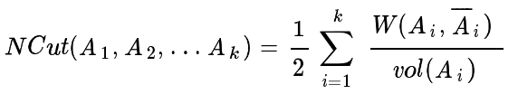
Ncut
由于子图样本的个数多并不一定权重就大，我们切图时基于权重也更合我们的目标，因此一般来说Ncut切图优于RatioCut切图。

Slide 27
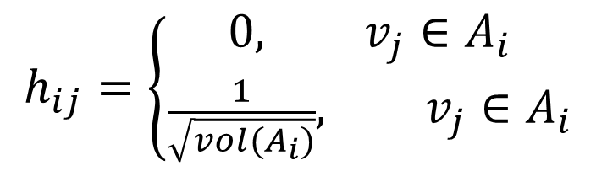

Ncut
$$\frac{1}{\sqrt{vol(A_{i})}}$$
使用子图权重 来标示指示向量h_{i}
指示向量定义如下：
$$h_{ij}=\left\{\begin{aligned}0, v_{j}∈A_{i} \\ &\frac{1}{\sqrt{vol(A_{i})}}, v_{j}∈A_{i}\end{aligned}\right.$$

Slide 28
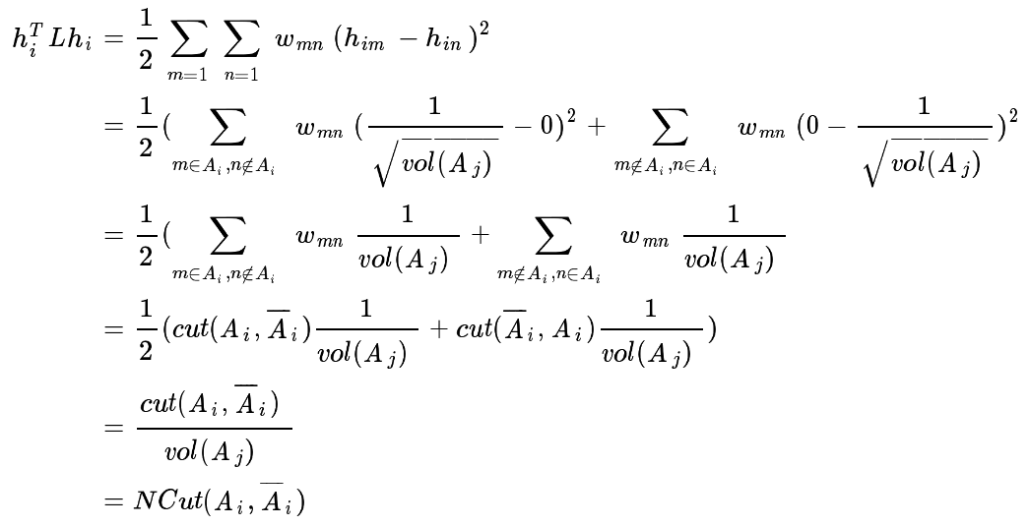
Ncut
那么我们对于h_{i}^{T}Lh_{i},有：

Slide 29
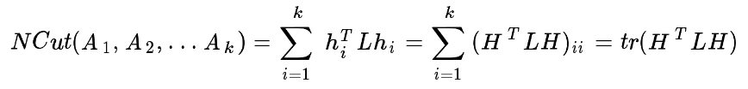
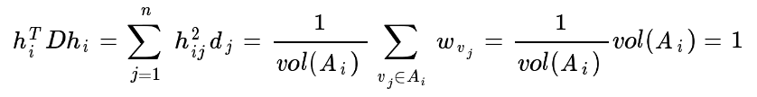
Ncut
我们的优化目标仍然是
但是此时H^{T}H≠I,而是H^{T}DH=I。推导如下：

Slide 30


Ncut
此时我们的优化目标变为：
但是，H中的指示向量h并不是标准正交基。
不过，只需要将指示向量矩阵H做一个小小的转化即可
令
则

Slide 31

Ncut
优化目标最终为：
可以发现这个式子和RatioCut基本一致，只是中间的L变成了D^{−1/2}LD^{−1/2}。这样我们就可以继续按照RatioCut的思想，求出D^{−1/2}LD^{−1/2}的最小的前k个特征值，然后求出对应的特征向量，并标准化，得到最后的特征矩阵F,最后对F进行一次传统的聚类（比如K-Means）即可。
实质：相当于对拉普拉斯矩阵L做了一次标准化

Slide 32

随机游走拉普拉斯矩阵
Random walk
图论中的随机游走是一个随机过程，它从一 个顶点跳转到另外一个顶点。谱聚类即找到 图的一个划分，使得随机游走在相同的簇中 停留而几乎不会游走到其他簇。
实际使用中效果最好。

Slide 33
谱聚类算法流程
以Ncut总结谱聚类算法流程
输入：样本集D=(x₁,x₂,...,x_{n})，
相似矩阵的生成方式, 降维后的维度k₁,
聚类方法，聚类后的维度k₂
输出： 簇划分C(c₁,c₂,...c_{k2})

Slide 34
谱聚类算法流程
1) 根据输入的相似矩阵的生成方式构建样本的相似矩阵S
2）根据相似矩阵S构建邻接矩阵W，构建度矩阵D
3）计算出拉普拉斯矩阵L
4）构建标准化后的拉普拉斯矩阵D^{−1/2}LD^{−1/2}
5）计算D^{−1/2}LD^{−1/2}最小的k₁个特征值所各自对应的特征向量f
6) 将特征向量f标准化，最终组成n×k₁维的特征矩阵F
7）对F中的每一行作为一个k₁维的样本，共n个样本，用输入的聚类方法进行聚类，聚类维数为k₂。
8）得到簇划分C(c₁,c₂,...c_{k2}).

Slide 35
谱聚类算法优点
1）谱聚类只需要数据之间的相似度矩阵，因此对于处理稀疏数据的聚类很有效。这点传统聚类算法比如K-Means很难做到
2）由于使用了降维，因此在处理高维数据聚类时的复杂度比传统聚类算法好。

Slide 36
谱聚类算法缺点
1）如果最终聚类的维度非常高，则由于降维的幅度不够，谱聚类的运行速度和最后的聚类效果均不好。
2) 聚类效果依赖于相似矩阵，不同的相似矩阵得到的最终聚类效果可能很不同。

Slide 37
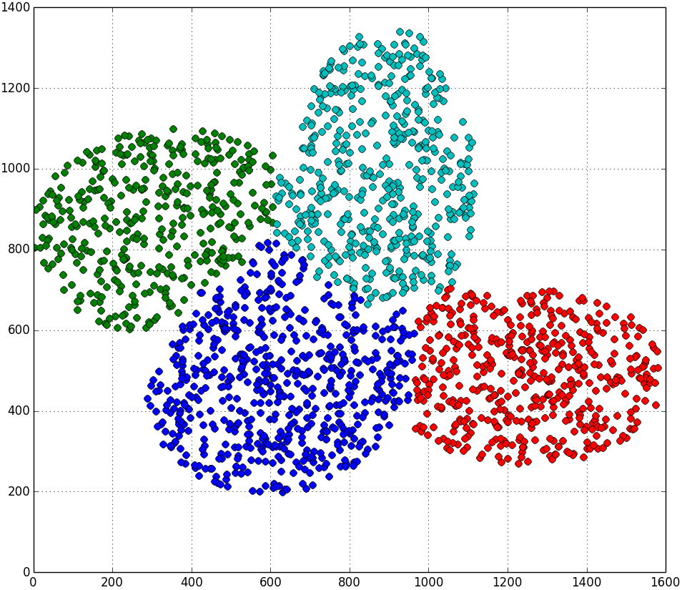
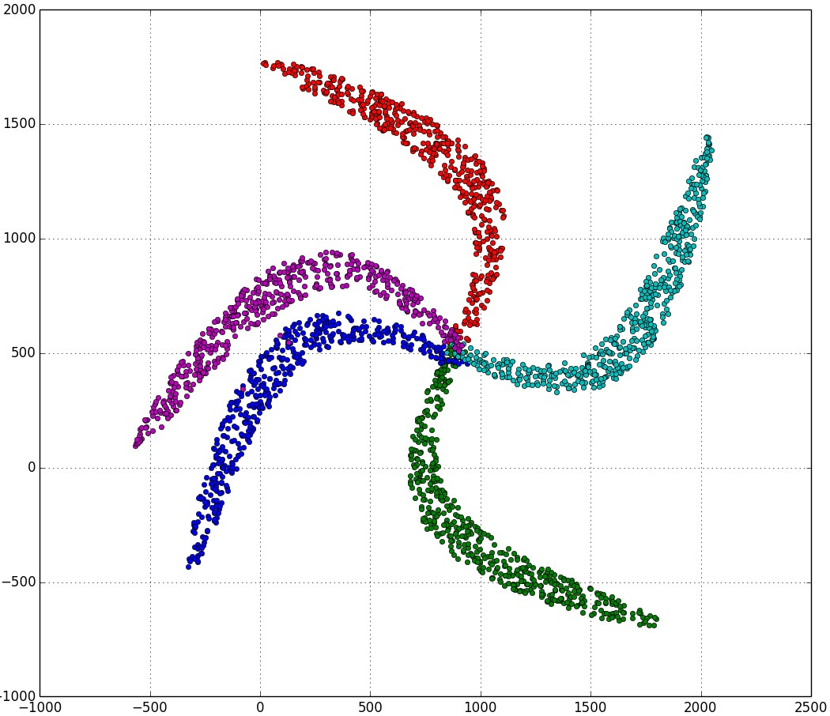
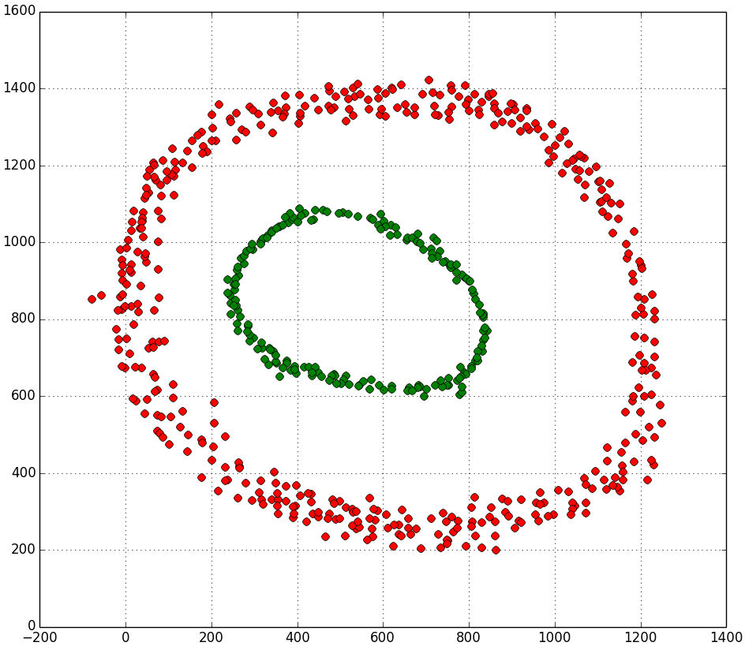
实例效果

Slide 38
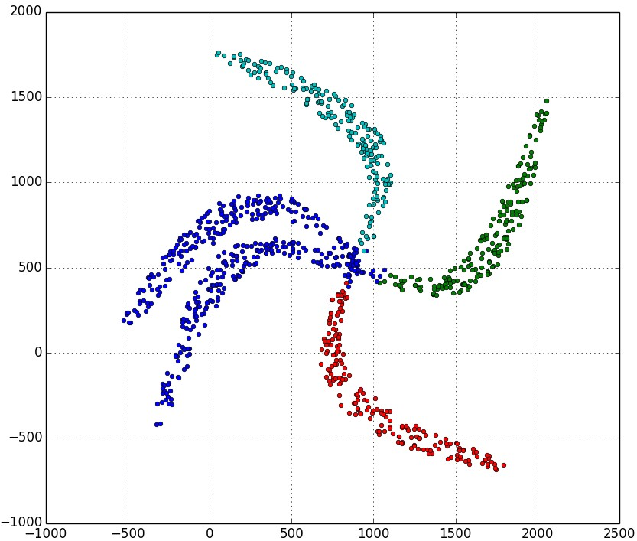
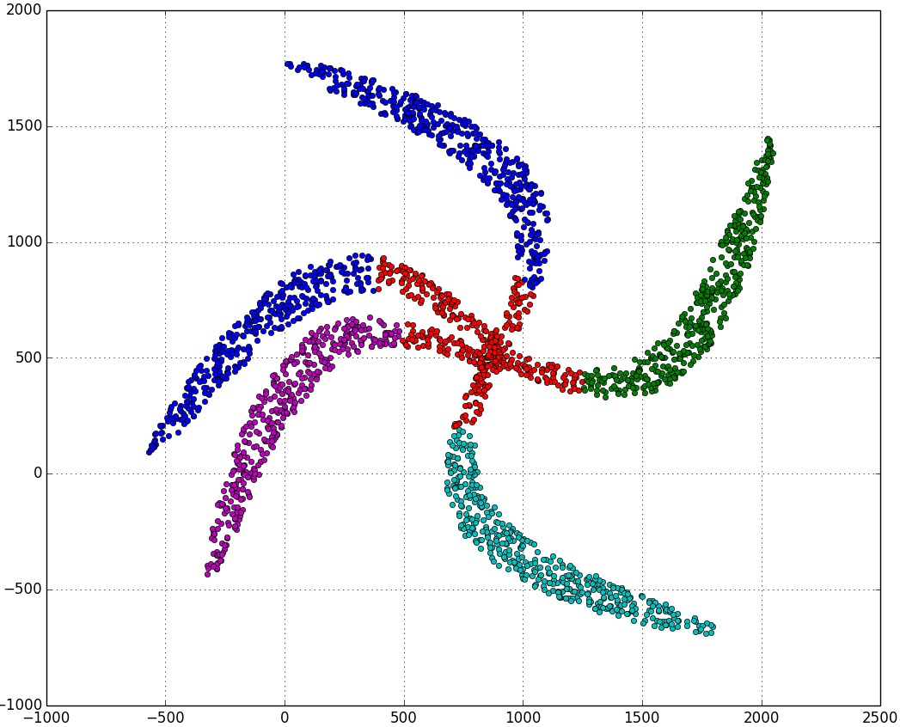
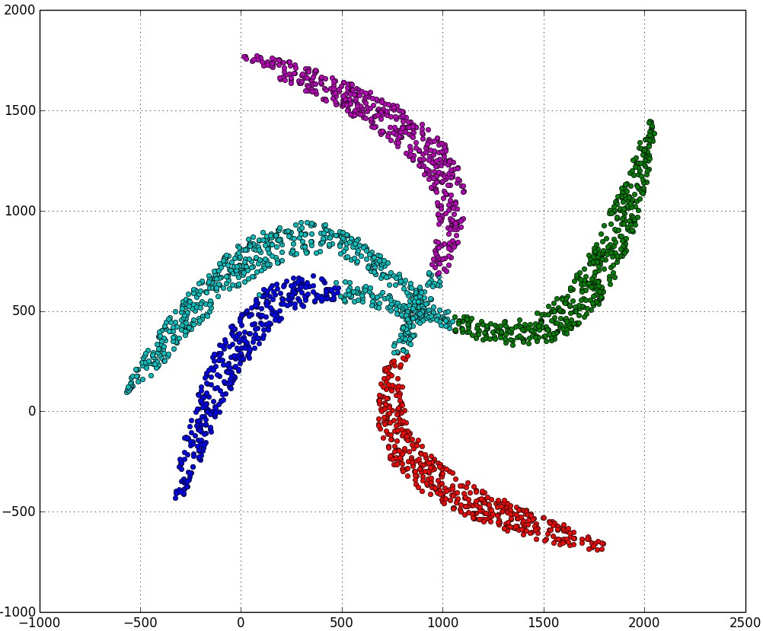


失败效果
$$k=4$$
不合适的
$$σ$$

Slide 39
流型聚类
考虑切线

Slide 40

进一步思考
谱聚类中的K如何确定？
最后一步K-Means的作用是什么？
RatioCut/Ncut/随机游走拉普拉斯矩阵，首选哪个？
谱聚类可以用切割图/随机游走/扰动论等解释。
目标函数是关于子图划分指示向量的函数，该向量的值 根据子图划分确定，是离散的。该问题是NP的，转换成 求连续实数域上的解，最后用K-Means算法离散化。

Slide 41
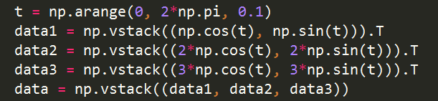
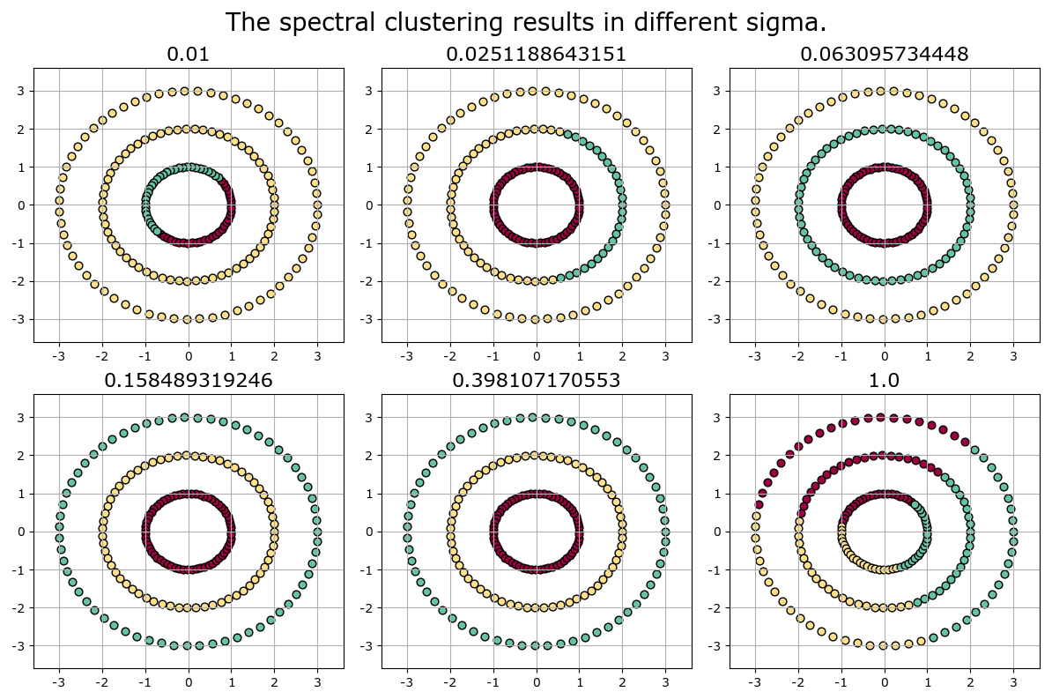
作业
请用谱聚类算法进行聚类，样本可以按上图所示生成，也可以自己生成（有一定难度的聚类样本）。
观察不同sigma参数下的聚类效果（如下图所示）。
调查Sklearn的SC中，是否使用了随机游走。

